Slide 1
Kémiai kísérlettervező feladatlapok alkalmazhatósága
Tanárok és hallgatók tapasztalatai a második év eredményei alapján
MTA-ELTE Kutatásalapú Kémiatanítás Kutatócsoport
Dr. Füzesi István, ELTE Bolyai János Gimnázium
Dr. Szalay Luca, Eötvös Loránd Tudományegyetem, Kémiai Intézet
IV. Tudós tanárok – tanár tudósok: Gyakorlatok a tanárképzésben, 2024. november 16.

Slide 2
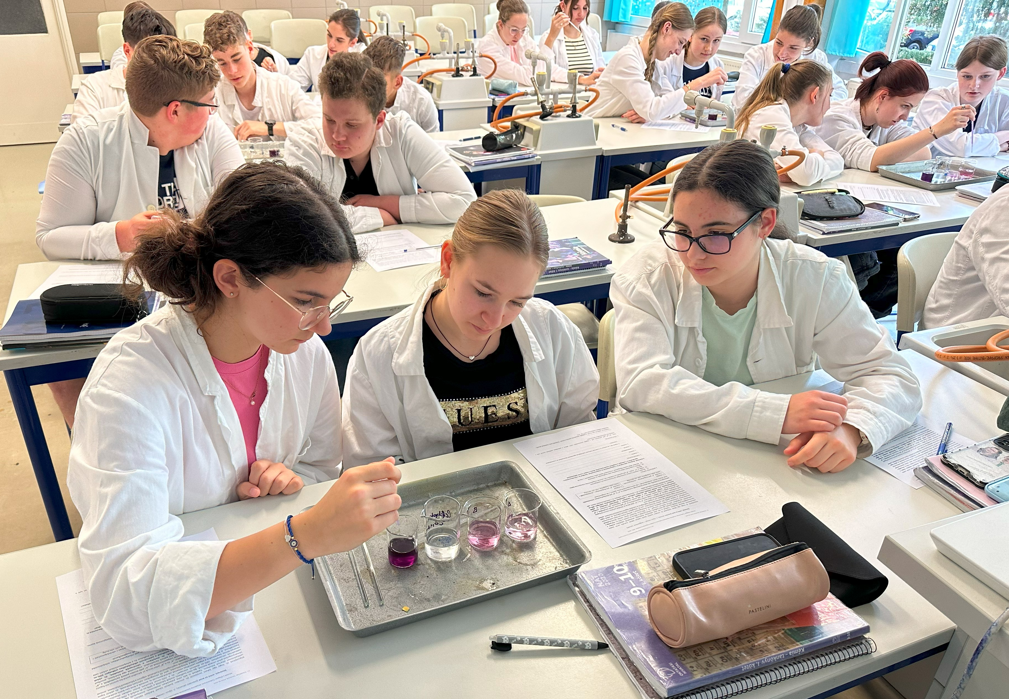
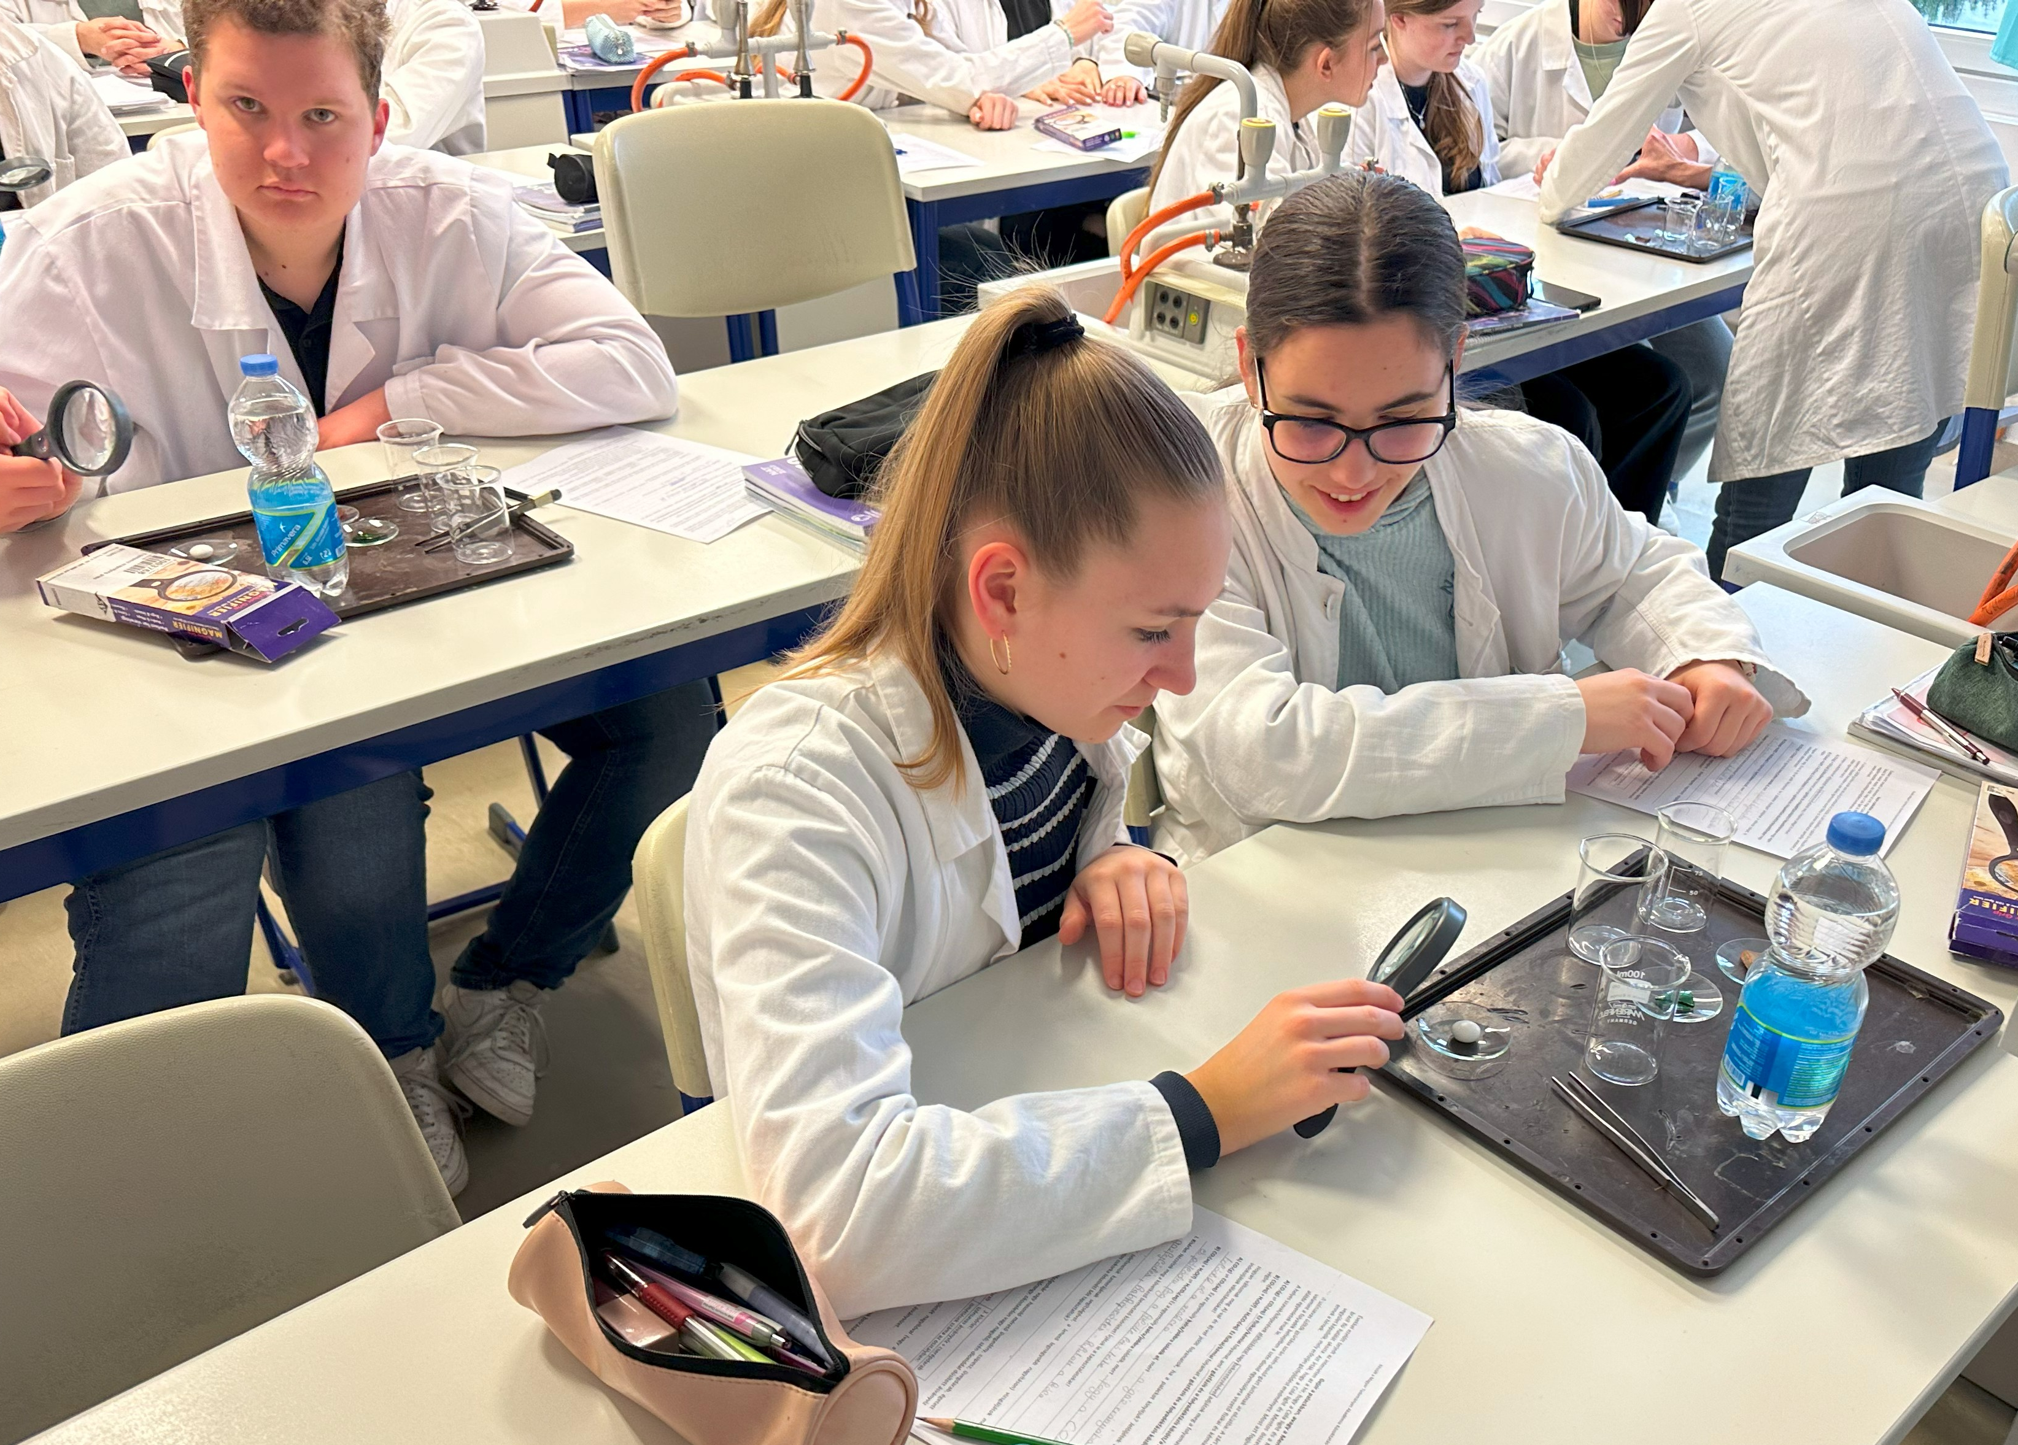
Tartalom
„Kutatásalapú kémiatanítás és rendszerszemléletű gondolkodás” című projekt
  A kutatási minta és módszer
  A második tanév feladatlapjai
Kérdőíves kutatás
  A kérdőív
  Eredmények
Összefoglalás
IV. Tudós tanárok – tanár tudósok: Gyakorlatok a tanárképzésben, 2024. november 16.

Slide 3
I.1. A kutatási minta és módszer
MTA Közoktatás-fejlesztési Kutatási Program (2021-2025): „Kutatásalapú kémiatanítás és rendszerszemléletű gondolkodás” projekt
4 tanévig (7-10. osztály) támogatjuk a tanulók kémiaoktatását
6 feladatlapra épülő tanulókísérleti óra/tanév
25 gimnázium, 31 tanár, 38 osztály/tanulói csoport, 992 tanuló
Kísérlettervező képesség, tantárgyi tudás, attitűdök változásának mérése: 0. teszt a projekt kezdetén, 4 teszt minden tanév végén
Véleménynyilvánítás a feladatlapokról: kémiatanárok + kémiatanár szakos hallgatók
IV. Tudós tanárok – tanár tudósok: Gyakorlatok a tanárképzésben, 2024. november 16.

Slide 4
I.1. A kutatási minta és módszer
A feladatlapok:
  Változatai: iskolai és otthoni (digitális oktatás esetén használható)
  Típusai:
    1. típus (kontroll): csak receptszerű kísérletek
    2. típus: receptszerű kísérletek után kísérlettervezést tanító séma kitöltése
    3. típus: önálló kísérlettervezés a séma kitöltésével
  Minden feladatlap része: motivációs célból rendszerszintű gondolkodást fejlesztő, kontextusalapú feladat
IV. Tudós tanárok – tanár tudósok: Gyakorlatok a tanárképzésben, 2024. november 16.

Slide 5
I.2. A második tanév feladatlapjai – Kutatási kérdések
7. Az alkimisták nyomában – Hol helyezkedik el az alumínium és a réz a redukálósorban?
8. Kemény vizek lágyítása – A trisónak és a mosószódának tényleg van-e vízlágyító hatása?
9. Égés-e a mészégetés? – Hogyan különböztethető meg a mészkő és más anyagú kő a mészégetés és mészoltás folyamatának modellezésével?
10. Bántja-e a savas eső a kagylókat és a korallzátonyokat? – Befolyásolja-e a tómeder anyaga azt, hogy a savas eső milyen mértékben változtatja meg a tó vizének a pH-ját?
11. Készíthető-e a dobostorta teteje nyírfacukorból? – Tényleg cukor-e a nyírfacukor?
12. Szuperhősből szupergonosz? Hulladékhegyek keletkezése hasznos műanyagokból – A szupernedvszívó műanyagok desztillált vízből, vagy pedig a vizeletből/vérből képesek-e nagyobb mennyiséget megkötni?
IV. Tudós tanárok – tanár tudósok: Gyakorlatok a tanárképzésben, 2024. november 16.

Slide 6
II.1. A tanári és a hallgatói kérdőív
Demográfiai adatok: név, tanított évfolyamok, kutatócsoport tagság
A feladatlapok kipróbálása:
  Mely és milyen típusú feladatlapokat próbált ki, és hány csoporttal?
  Miért választotta az adott feladatlap típus(oka)t?
Vélemény a feladatlapokról:
  Mely feladatlapok elvégeztetését tervezi a jövőben és milyen módostásokkal?
  Melyek a könnyen / nehezen alkalmazható kísérlettervező feladatlapok?
  Milyen nehézségi szintűek elméleti és gyakorlati szempontból a feladatlapok?
Vélemény a kontextusalapú, ill. rendszerszemléletű feladatokról:
  Mennyire hasznosak, szintetizálók, motiválók, gyakorlatiasok ezek a feladatok?
Egyéni javaslatok a feladatlapokkal, feladatokkal kapcsolatban
A kémiatanár szakos hallgatók kérdőíve ugyanezen típusú kérdéseket tartalmazta úgy módosítva, hogy releváns legyen számukra
IV. Tudós tanárok – tanár tudósok: Gyakorlatok a tanárképzésben, 2024. november 16.

Slide 7
II.2.a Eredmények
Hányszor és milyen típusú feladatlapokat próbáltak ki?
IV. Tudós tanárok – tanár tudósok: Gyakorlatok a tanárképzésben, 2024. november 16.

Slide 8
II.2.b Eredmények
Milyen alkalomból próbálták ki a hallgatók a feladatlapokat diákokkal?
IV. Tudós tanárok – tanár tudósok: Gyakorlatok a tanárképzésben, 2024. november 16.

Slide 9
II.2.c Eredmények
A feladatlapok közül a jövőben melyeknek tervezi a kipróbálását?
IV. Tudós tanárok – tanár tudósok: Gyakorlatok a tanárképzésben, 2024. november 16.
Notes:
A hallgatók többször szeretnék kipróbálni a feladatlapokat.
A hallgatók a 3. típust, a tanárok pedig a második típust tervezik legtöbbször alkalmazni.

Slide 10
III.2.d Eredmények
A kipróbálni tervezett feladatlapok típusai
IV. Tudós tanárok – tanár tudósok: Gyakorlatok a tanárképzésben, 2024. november 16.
Notes:
A hallgatók szívesen választottak többféle feladattípust, aki pedig csak egyfélét választott, az jellemzően a 3. típust.
A tanárok inkább csak a feladatlapok egyféle, jellemzően a 2. vagy 1. típusát próbálnák ki.

Slide 11
II.2.e Eredmények
Könnyen alkalmazható 3. típusú feladatlapok
IV. Tudós tanárok – tanár tudósok: Gyakorlatok a tanárképzésben, 2024. november 16.

Slide 12
II.2.f Eredmények
A 3. típusú feladatlapok könnyen alkalmazhatóságának indokai

Slide 13
II.2.g Eredmények
Nehezen alkalmazható 3. típusú feladatlapok
IV. Tudós tanárok – tanár tudósok: Gyakorlatok a tanárképzésben, 2024. november 16.

Slide 14
II.2.h Eredmények
A 3. típusú feladatlapok nehezen alkalmazhatóságának indokai

Slide 15
II.2.i Eredmények
A rendszerszintű gondolkodást fejlesztő feladatok megítélése
Notes:
Az egyes feladatlapokat hasonlóan ítéltek meg a hallgatók és a tanárok, a feladatlapok között jelentős eltérés nem volt.
A hallgatók a hasznosság és a motiváció szempontjából átlagosan 0,5-tel kevesebb pontot adtak

Slide 16
II.2.j Eredmények
A rendszerszintű gondolkodást fejlesztő feladatok megítélése – Hallgatók
IV. Tudós tanárok – tanár tudósok: Gyakorlatok a tanárképzésben, 2024. november 16.
Notes:
1. A feladatok motiváló hatását jellemzően kevesebb ponttal értékelték.
2. Amikor a hallgatók magasra értékelték az egyik szempontot, ott általában a többi szempont is pozitív értékelést kapott, ami a feladatok többdimenziós pedagógiai értékét hangsúlyozza.

Slide 17
II.2.k Eredmények
A rendszerszintű gondolkodást fejlesztő feladatok megítélése – Tanárok
IV. Tudós tanárok – tanár tudósok: Gyakorlatok a tanárképzésben, 2024. november 16.
Notes:
A tanárok is a feladatok motiváló hatását jellemzően kevesebb ponttal értékelték.
Minimális az eltérés a feladatok értékelésében.

Slide 18
II.2.l Eredmények
A csoportok önálló kísérlettervezésének értékelése
IV. Tudós tanárok – tanár tudósok: Gyakorlatok a tanárképzésben, 2024. november 16.

Slide 19
II.2.m Eredmények
A séma önálló kitöltésének értékelése
IV. Tudós tanárok – tanár tudósok: Gyakorlatok a tanárképzésben, 2024. november 16.

Slide 20
II.2.n Eredmények
Főbb eltérések az első és a második év eredményei között
Hallgatók
Kipróbálás diákokkal
  Első év: 46%
  Második év: 37%
Jövőbeni felhasználási tervek
  Első év: 2. típus
  Második év: 3. típus
Tanárok
Kipróbálás saját választás alapján
  Első év: 1. típus
  Második év: 3. típus
Feladatlapok módosítása
  Első év: több tanár
  Második év: néhányan, minimálisan
Jövőbeni felhasználási tervek
  Első év: 3. típus
  Második év: 1. és 2 típus
IV. Tudós tanárok – tanár tudósok: Gyakorlatok a tanárképzésben, 2024. november 16.
Notes:
Hallgatói kipróbálás: 1. év 46%; 2 év 37%

Slide 21
III. Összefoglalás
Feladatlapok pozitívumai:
Könnyű használhatóság és pedagógiai érték.
Hatékonyan fejlesztik a diákok kísérlettervezési készségeit.
Motivációt növelő, hétköznapi kontextushoz kapcsolódó feladatok.
Jól integrálhatók a tananyagba, egyszerű eszköz- és anyagigény.
Közös kritikák:
Egyes feladatlapok túl magas nehézségi szintje.
Egyes feladatlapok speciális eszközök és anyagok igénye.
Javasolt fejlesztési irányok:
A feladatlapok érthetőségének és átláthatóságának javítása.
Alternatív eszközök és anyagok biztosítása, hogy könnyebb legyen a kivitelezés.
Összegzés:
A feladatlapok jelentős hozzájárulást nyújtanak a kémiaoktatás fejlesztéséhez, de néhány területen további finomítások szükségesek a maximális hatékonyság érdekében.
IV. Tudós tanárok – tanár tudósok: Gyakorlatok a tanárképzésben, 2024. november 16.

Slide 22
Köszönöm a megtisztelő figyelmet!
Az előadás elkészítését a Magyar Tudományos Akadémia Közoktatás-fejlesztési Kutatási Programja támogatta.
Dr. Füzesi István (fuzesi.istvan@sek.elte.hu)
MTA-ELTE Kutatásalapú Kémiatanítás Kutatócsoport:
https://ttomc.elte.hu/publications/92
IV. Tudós tanárok – tanár tudósok: Gyakorlatok a tanárképzésben, 2024. november 16.

